Slide 1


Teoria da Estimação Trabalho 1
João Vitor Nascimento Ramos

Slide 2
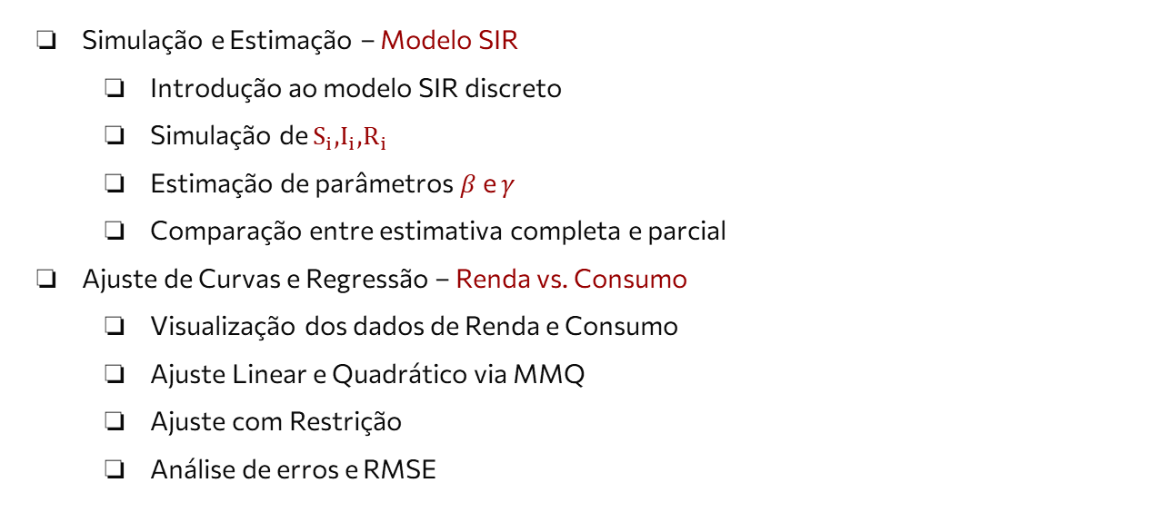
Visão Geral do Trabalho
Simulação e Estimação – Modelo SIR
Introdução ao modelo SIR discreto
Simulação de $S_{i}$,$I_{i}$,$R_{i}$ ​
Estimação de parâmetros $β$ e $γ$
Comparação entre estimativa completa e parcial
Ajuste de Curvas e Regressão – Renda vs. Consumo
Visualização dos dados de Renda e Consumo
Ajuste Linear e Quadrático via MMQ
Ajuste com Restrição
Análise de erros e RMSE

Slide 3


Ferramentas de Implementação
Linguagem:
Python v3.12.10
Bibliotecas:
NumPy
Matplotlib
Automação
Makefile

Slide 4
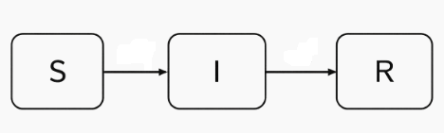
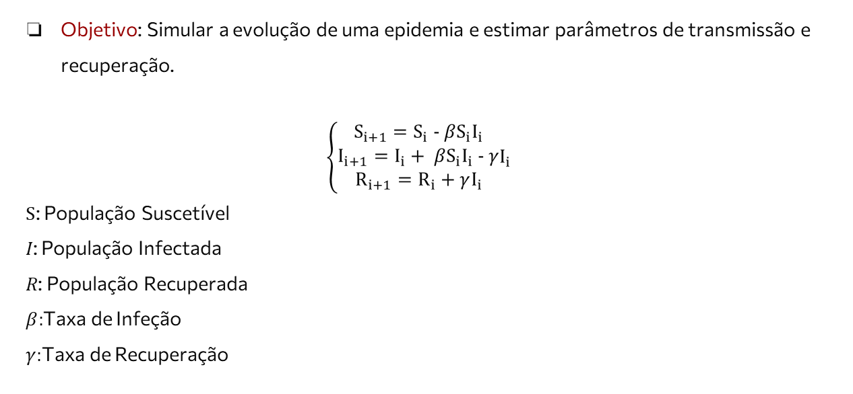
Parte 1 : Modelo SIR
Objetivo: Simular a evolução de uma epidemia e estimar parâmetros de transmissão e recuperação.
$$\left\{\begin{aligned}S_{i+1}=S_{i} − βS_{i}I_{i} \\ I_{i+1}=I_{i}+ βS_{i}I_{i} − γ \\ R_{i+1}=R_{i}+γI_{i}\end{aligned}I_{i}\right.$$
$S$: População Suscetível
𝐼​: População Infectada
𝑅​: População Recuperada
$β:$Taxa de Infeção
$γ:$Taxa de Recuperação

Slide 5


Parte 1 : Configuração da Simulação
Taxa de infecção:
𝛽=0.9
Taxa de recuperação:
$γ$=$0.1429 ≈ 1/7$
Estado inicial:
$S_{0}=0.9$
$I_{o} =0.1$
$R_{0}=0$
Período de simulação:
$i=0,1,…,350$

Slide 6
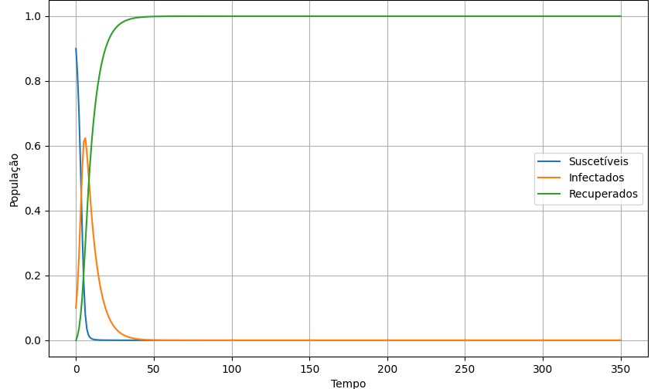
Parte 1 : Evolução no Tempo
Destaque : Observa-se a estabilização do sistema e o comportamento assintótico das frações de cada compartimento.
Figura 1: Evolução temporal das populações $S_{i},I_{i} e{ R}_{i}$ ao longo de 350 passos.

Slide 7
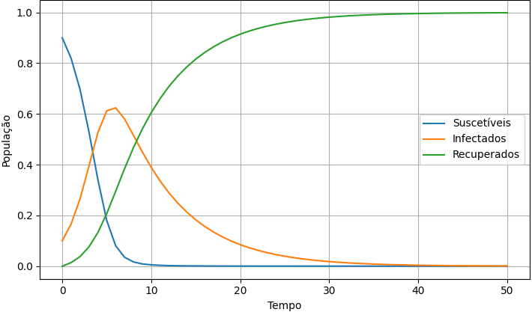
Parte 1 : Etapa de Transição
A rapidez com que o sistema atinge o pico e inicia a estabilização demonstra a alta taxa de transmissibilidade.
O declínio da curva de infectados e a ascensão mais acentuada da curva de recuperados ocorrem de forma defasada, respeitando a baixa taxa de recuperação.
Figura 2: Evolução das populações nos primeiros 50 passos

Slide 8

Parte 1 : Estimativa de Parâmetros
Estimando $β \text{(}\text{Taxa} \text{de} \text{Infec}\text{çã}\text{o}\text{)}$
Partimos da equação dos suscetíveis
$S_{k+1}=S_{k} − βS_{k}I_{k}$ $⇒{ S}_{k}− S_{k+1} = βS_{k}I_{k}$
Definindo:
$y_{k}=S_{k}−S_{k+1}$
$x_{k}=S_{k}I_{k}$,
temos um ajuste linear:
$$y_{k} = βx_{k}$$

Slide 9

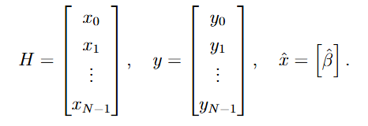
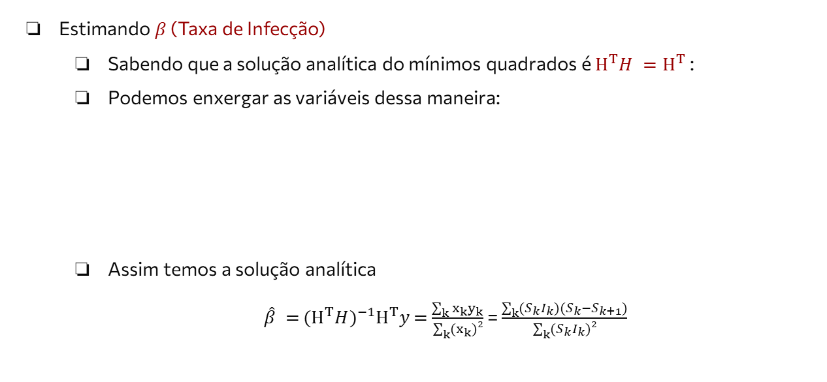
Parte 1 : Estimativa de Parâmetros
Estimando $β \text{(}\text{Taxa} \text{de} \text{Infec}\text{çã}\text{o}\text{)}$
Sabendo que a solução analítica do mínimos quadrados é $H^{T}H =H^{T}$:
Podemos enxergar as variáveis dessa maneira:
Assim temos a solução analítica
$\hat{β} =$ ${{(H^{T}H)}^{−1}H}^{T}y\text{ =}\frac{\sum_{k}{x_{k}y_{k}}}{\sum_{k}{{(x}_{k})²}}$ = $\frac{\sum_{k}{(S_{k}I_{k})(S_{k}−S_{k+1})}}{\sum_{k}{{(S}_{k}I_{k})²}}$

Slide 10

Parte 1 : Estimativa de Parâmetros
Estimando $γ \text{(}\text{Taxa} \text{de} \text{Recupera}\text{çã}\text{o}\text{)}$
Partimos da equação dos recuperados
De forma análoga a estimação de $β$ chegamos a :
$\hat{γ} =$ ${{(H^{T}H)}^{−1}H}^{T}y\text{ =}\frac{\sum_{k}{x_{k}y_{k}}}{\sum_{k}{{(x}_{k})²}}$ = $\frac{\sum_{k}{(I_{k})(R_{k+1}−R_{k})}}{\sum_{k}{{(I}_{k})²}}$

Slide 11

Parte 1 : Estimativa de Parâmetros
Ao resolver aquelas equações com os dados simulados anteriormente, chegamos à:
$β$ = 0.9
γ = 0.1429
O método de mínimos quadrados conseguiu recuperar os parâmetros teóricos de forma exata, nesse contexto.

Slide 12
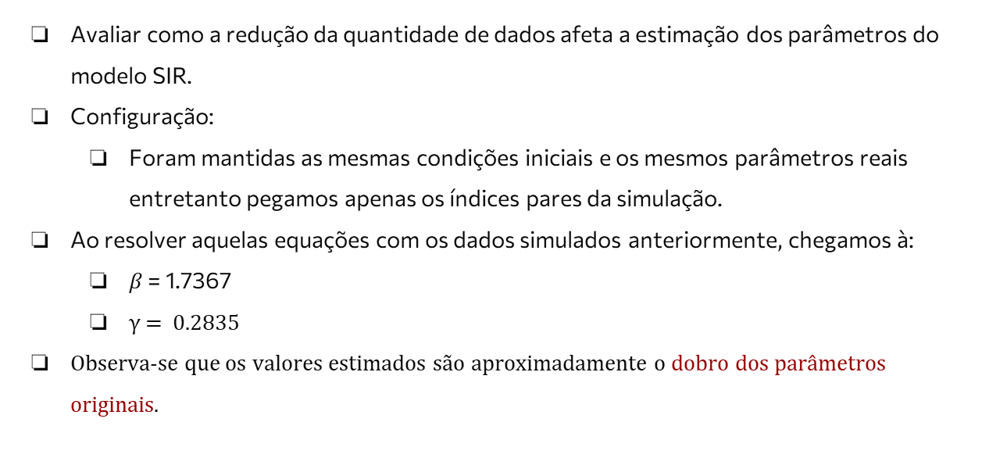
Parte 1 : Simulação com dados reduzidos
Avaliar como a redução da quantidade de dados afeta a estimação dos parâmetros do modelo SIR.
Configuração:
Foram mantidas as mesmas condições iniciais e os mesmos parâmetros reais entretanto pegamos apenas os índices pares da simulação.
Ao resolver aquelas equações com os dados simulados anteriormente, chegamos à:
$β$ = 1.7367
γ = 0.2835
Observa-se que os valores estimados são aproximadamente o dobro dos parâmetros originais.

Slide 13
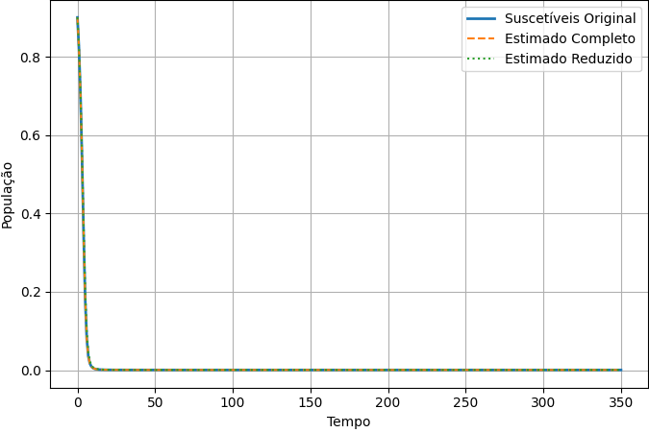
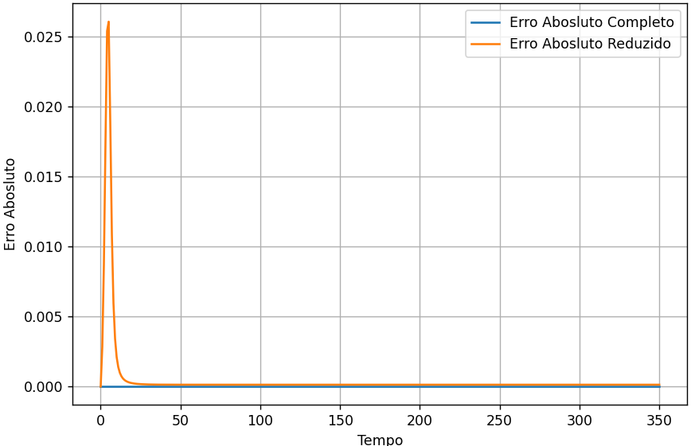
Parte 1 : Simulação com dados reduzidos
O resultado mais notável é que, ao simular o modelo SIR com os parâmetros ajustados as trajetórias preservam a tendência geral da dinâmica populacional, reproduzindo de forma fiel o crescimento inicial, o pico e o declínio das curvas
Figura 3: Comparação da evolução temporal da população de suscetíveis
Figura 4: Evolução do erro absoluto entre a simulação original e a reconstrução com dados reduzidos.

Slide 14
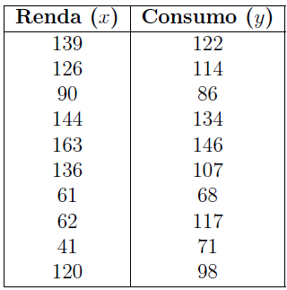
Parte 2 : Renda e Consumo
Objetivo: Modelar o comportamento do consumo em função da renda utilizando técnicas de regressão e ajuste de curvas.
Tabela 1: Dados de renda e consumo

Slide 15
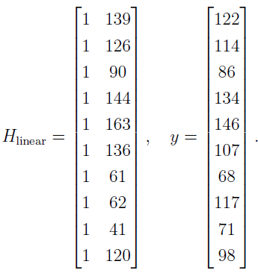

Parte 2 : Formulação ajuste linear
Para o ajuste linear, buscamos uma função da forma:
${y = a}_{0} +a_{1}x$
O ajuste pode ser expresso na forma padrão:
$$H^{T}H =H^{T}y ⟹\hat{x}= {{(H^{T}H)}^{−1}H}^{T}y$$
Organizando dessa maneira:

Slide 16
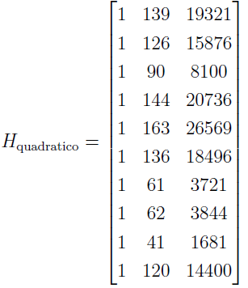


Parte 2 : Formulação ajuste quadrático
Para o ajuste quadrático, buscamos uma função da forma:
${y = a}_{0} +a_{1}x$+ $a_{2}x²$
O ajuste pode ser expresso na forma padrão:
$$H^{T}H =H^{T}y ⟹\hat{x}= {{(H^{T}H)}^{−1}H}^{T}y$$
Organizando dessa maneira:

Slide 17

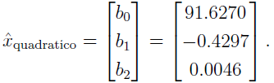

Parte 2 : Resultados dos ajustes
Resolvendo as equações chegamos aos seguintes resultados para $\hat{x}$
Para o ajuste linear
Para o ajuste quadrático

Slide 18
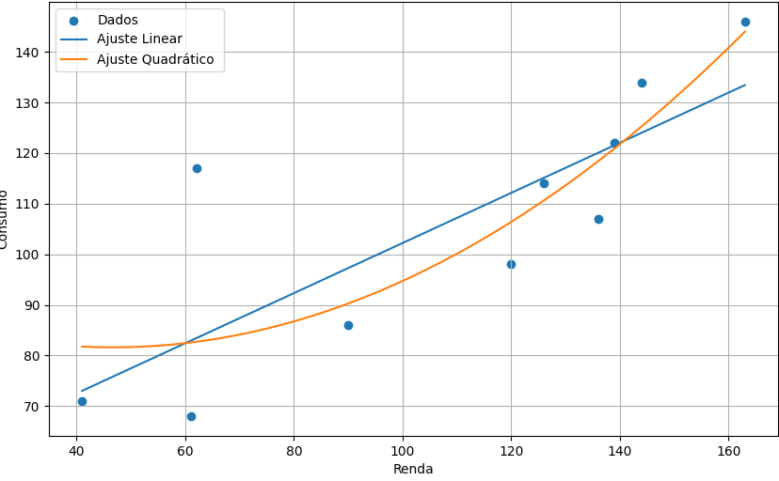
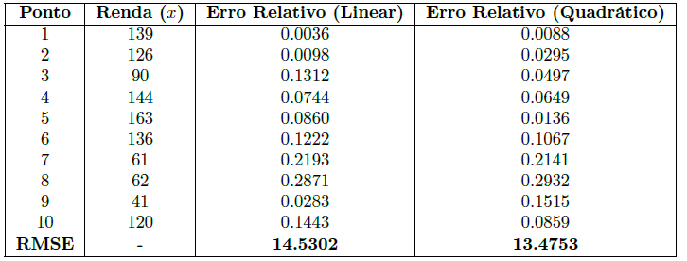
Parte 2 : Análise Gráfica e Erros
Observa-se que o erro relativo atinge valores elevados nos pontos 7 e 8 em ambos os modelos, indicando a presença de outliers.

Slide 19
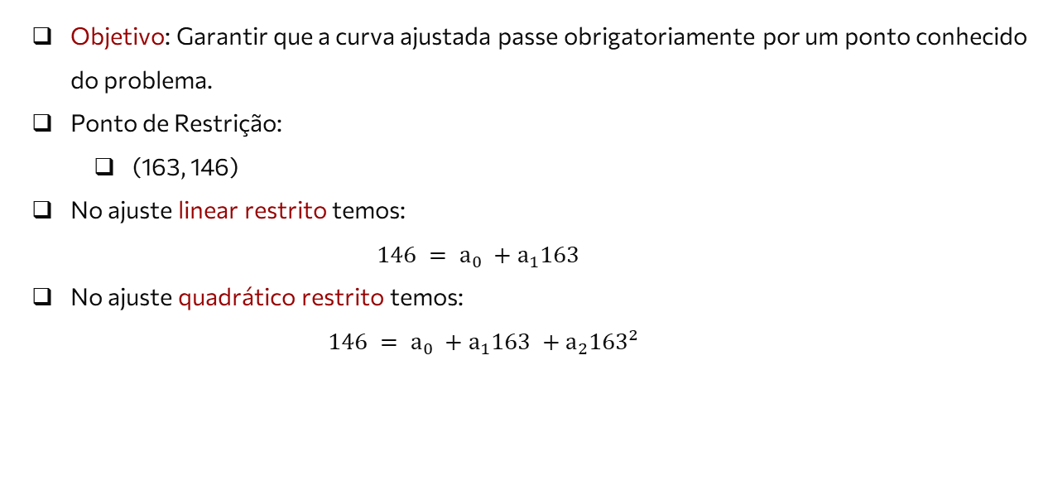
Parte 2 : Estudo do Ajuste com Restrição de Igualdade
Objetivo: Garantir que a curva ajustada passe obrigatoriamente por um ponto conhecido do problema.
Ponto de Restrição:
(163, 146)
No ajuste linear restrito temos:
$${146 = a}_{0} +a_{1}163$$
No ajuste quadrático restrito temos:
$${146 = a}_{0} +a_{1}163 +a_{2}163²$$

Slide 20


Parte 2 : Estudo do Ajuste com Restrição de Igualdade
Para isso precisamos olhar para o modelo restrito
E temos agora vetores de restrição para os 2 casos e podemos resolver o sistema
Linear
G = [ 1 163] $u$ = [146]
Quadrático
G = [ 1 163 163] $u$ = [146]

Slide 21
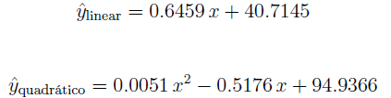
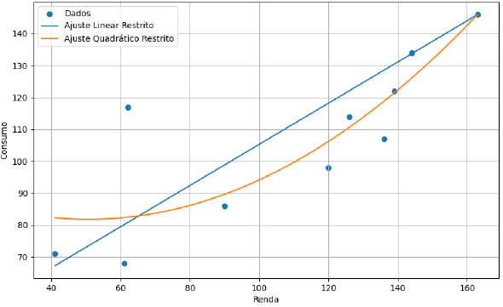
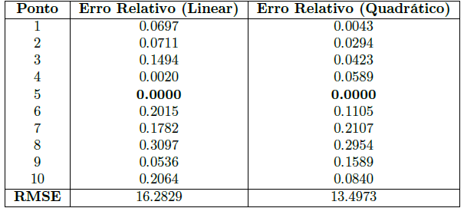
Parte 2 : Estudo do Ajuste com Restrição de Igualdade
Após a aplicação do método com restrição de igualdade, obtivemos os seguintes modelos ajustados

Slide 22
Conclusões
Modelo SIR
O modelo discreto conseguiu representar adequadamente a evolução das populações suscetíveis, infectadas e recuperadas.
A estimação via mínimos quadrados permitiu recuperar os mesmos valores de 𝛽 e 𝛾.
Mesmo com redução dos dados, a dinâmica principal do sistema foi preservada.
Ajuste de Curvas:
Os modelos linear e quadrático representaram satisfatoriamente a relação entre renda e consumo.
O ajuste quadrático apresentou maior flexibilidade para capturar tendências não lineares.
A inclusão de restrições permitiu forçar a passagem por pontos específicos sem perder a coerência do ajuste.

Slide 23
Obrigado!
Perguntas?
jvnramos.ppgmc@uesc.br
(73) 98100-9731

